Slide 1
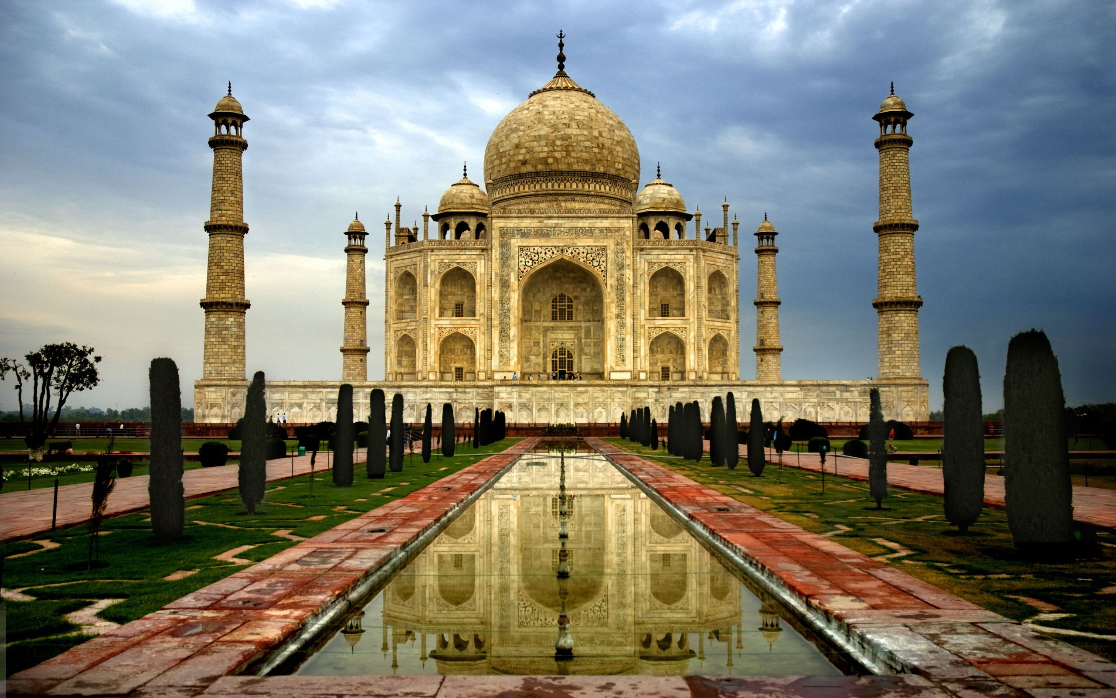
Індія
Токар Володимир
Роботу виконав учень 10-А класу

Slide 2
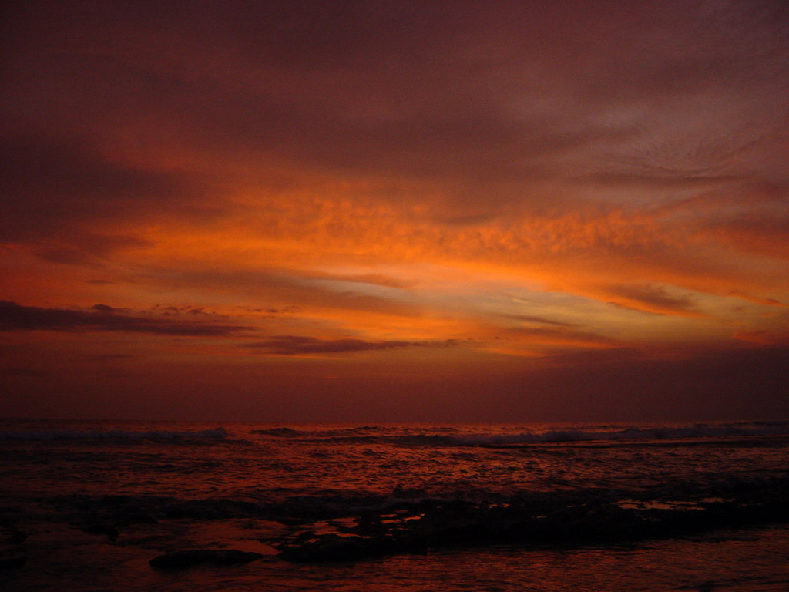
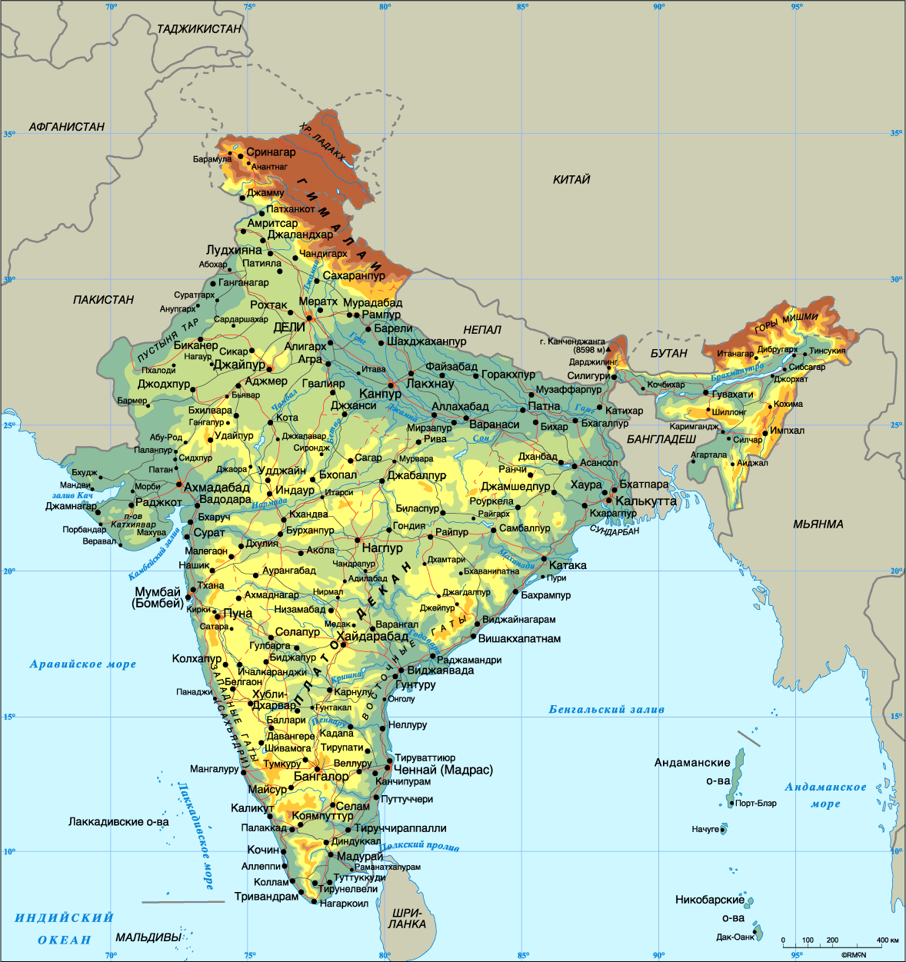
Республіка Індія — країна в Південній Азії. На північному заході межує з Пакистаном; на півночі — з КНР, Непалом і Бутаном; на сході — з М'янмою і Бангладеш. На півдні вузька Полкська протока і Манарська затока відділяють її від Шрі-Ланки. Протокою Грейт-Ченнел між островами Великий Нікобар і Суматра проходить морський кордон між Індією та Індонезією.

Slide 3
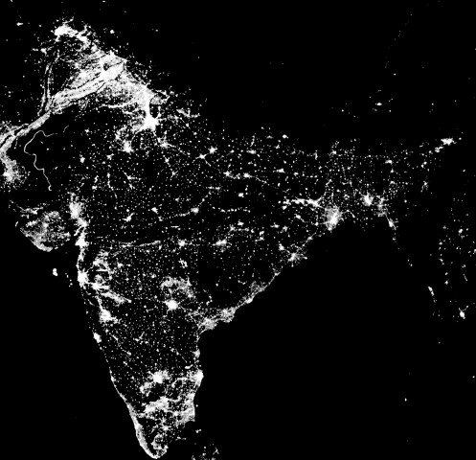
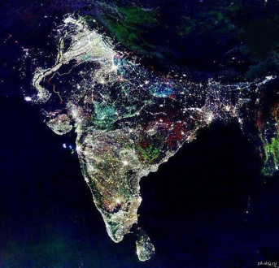
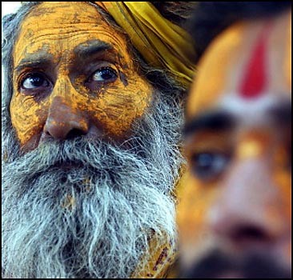
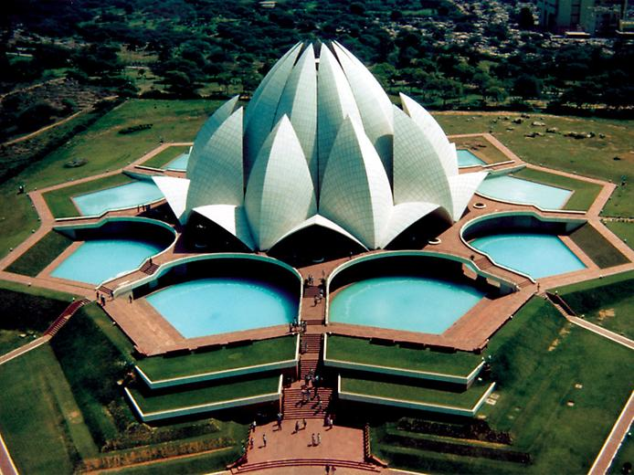
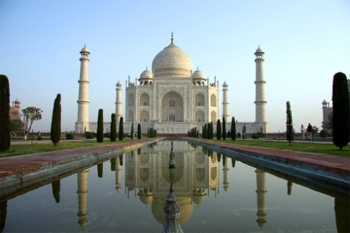
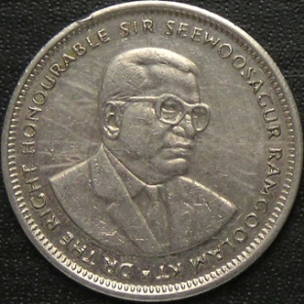
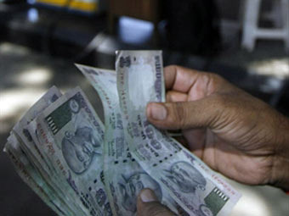
Площа: 3,2 млн. км ².
Населення: 1,28 млрд. осіб.
Столиця: Нью-Делі.
Валюта: індійська рупія.

Slide 4
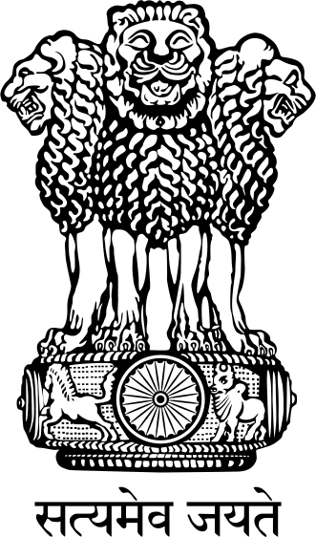
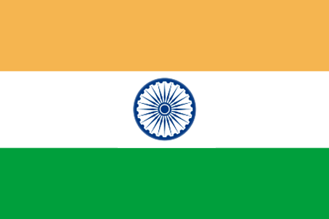
Прапор і герб країни.
Гімн: «Душа народу»

Slide 5
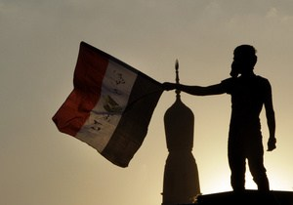
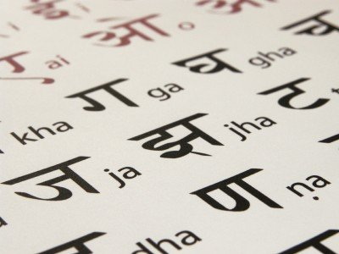
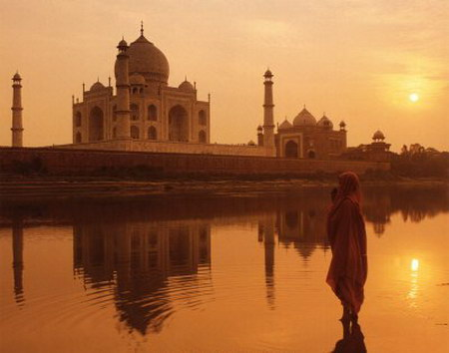
Офіційна мова – гінді та (тимчасово) англійська, також 21 регіональна мова.

Slide 6
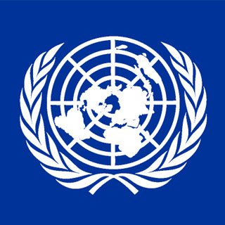
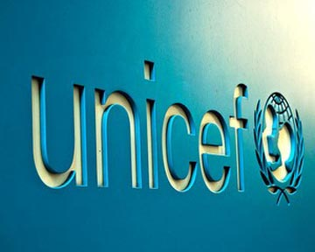
Членство у міжнародних організаціях:
• ООН
• Рух неприєднання
• ЮНІСЕФ
• ВООЗ
• Міжнародна організація космічного зв'язку «Інтерсупутник»
• Всесвітня продовольча програма
• МОП
• МБРР
• МАР

Slide 7
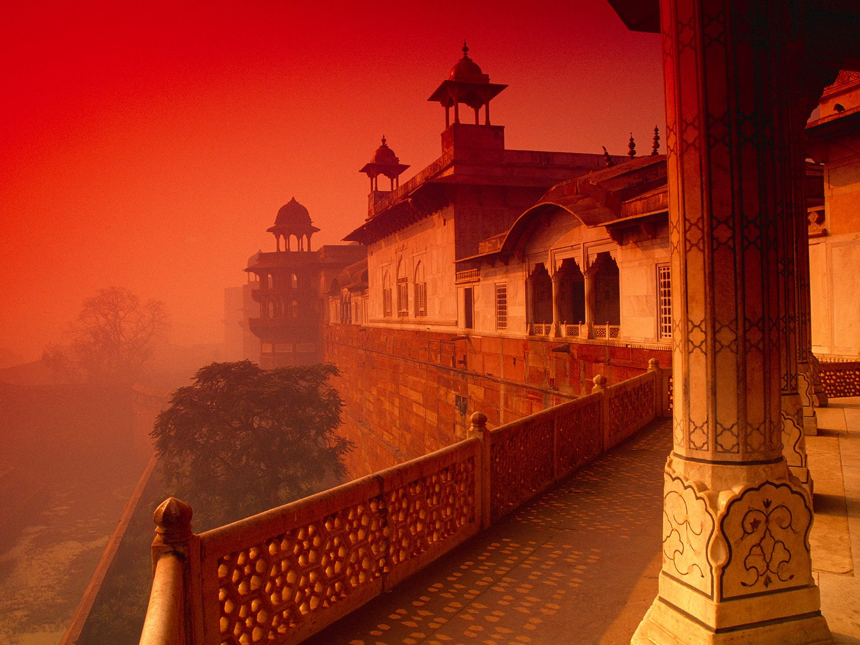
Індія — колиска деяких
із найдавніших цивілізацій.

Slide 8
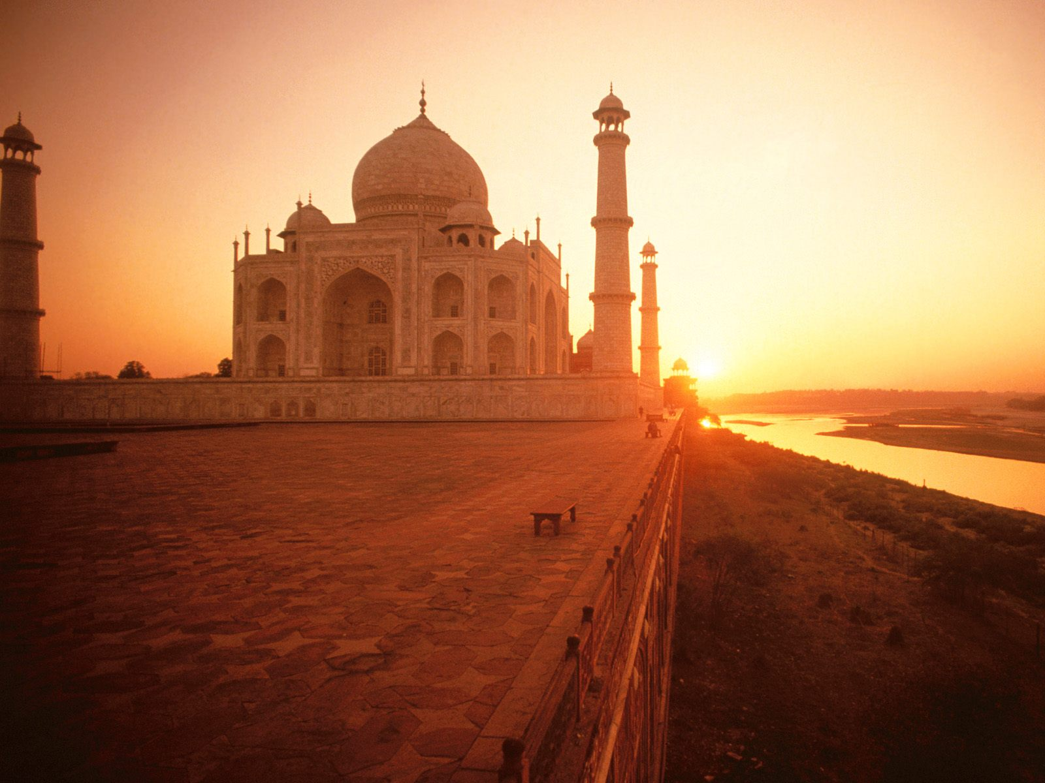
Офіційна назва країни, Індія, походить від древньоперського слова хінду, яке у свою чергу походить від санскритського Сіндгу — історичної назви річки Інд.

Slide 9
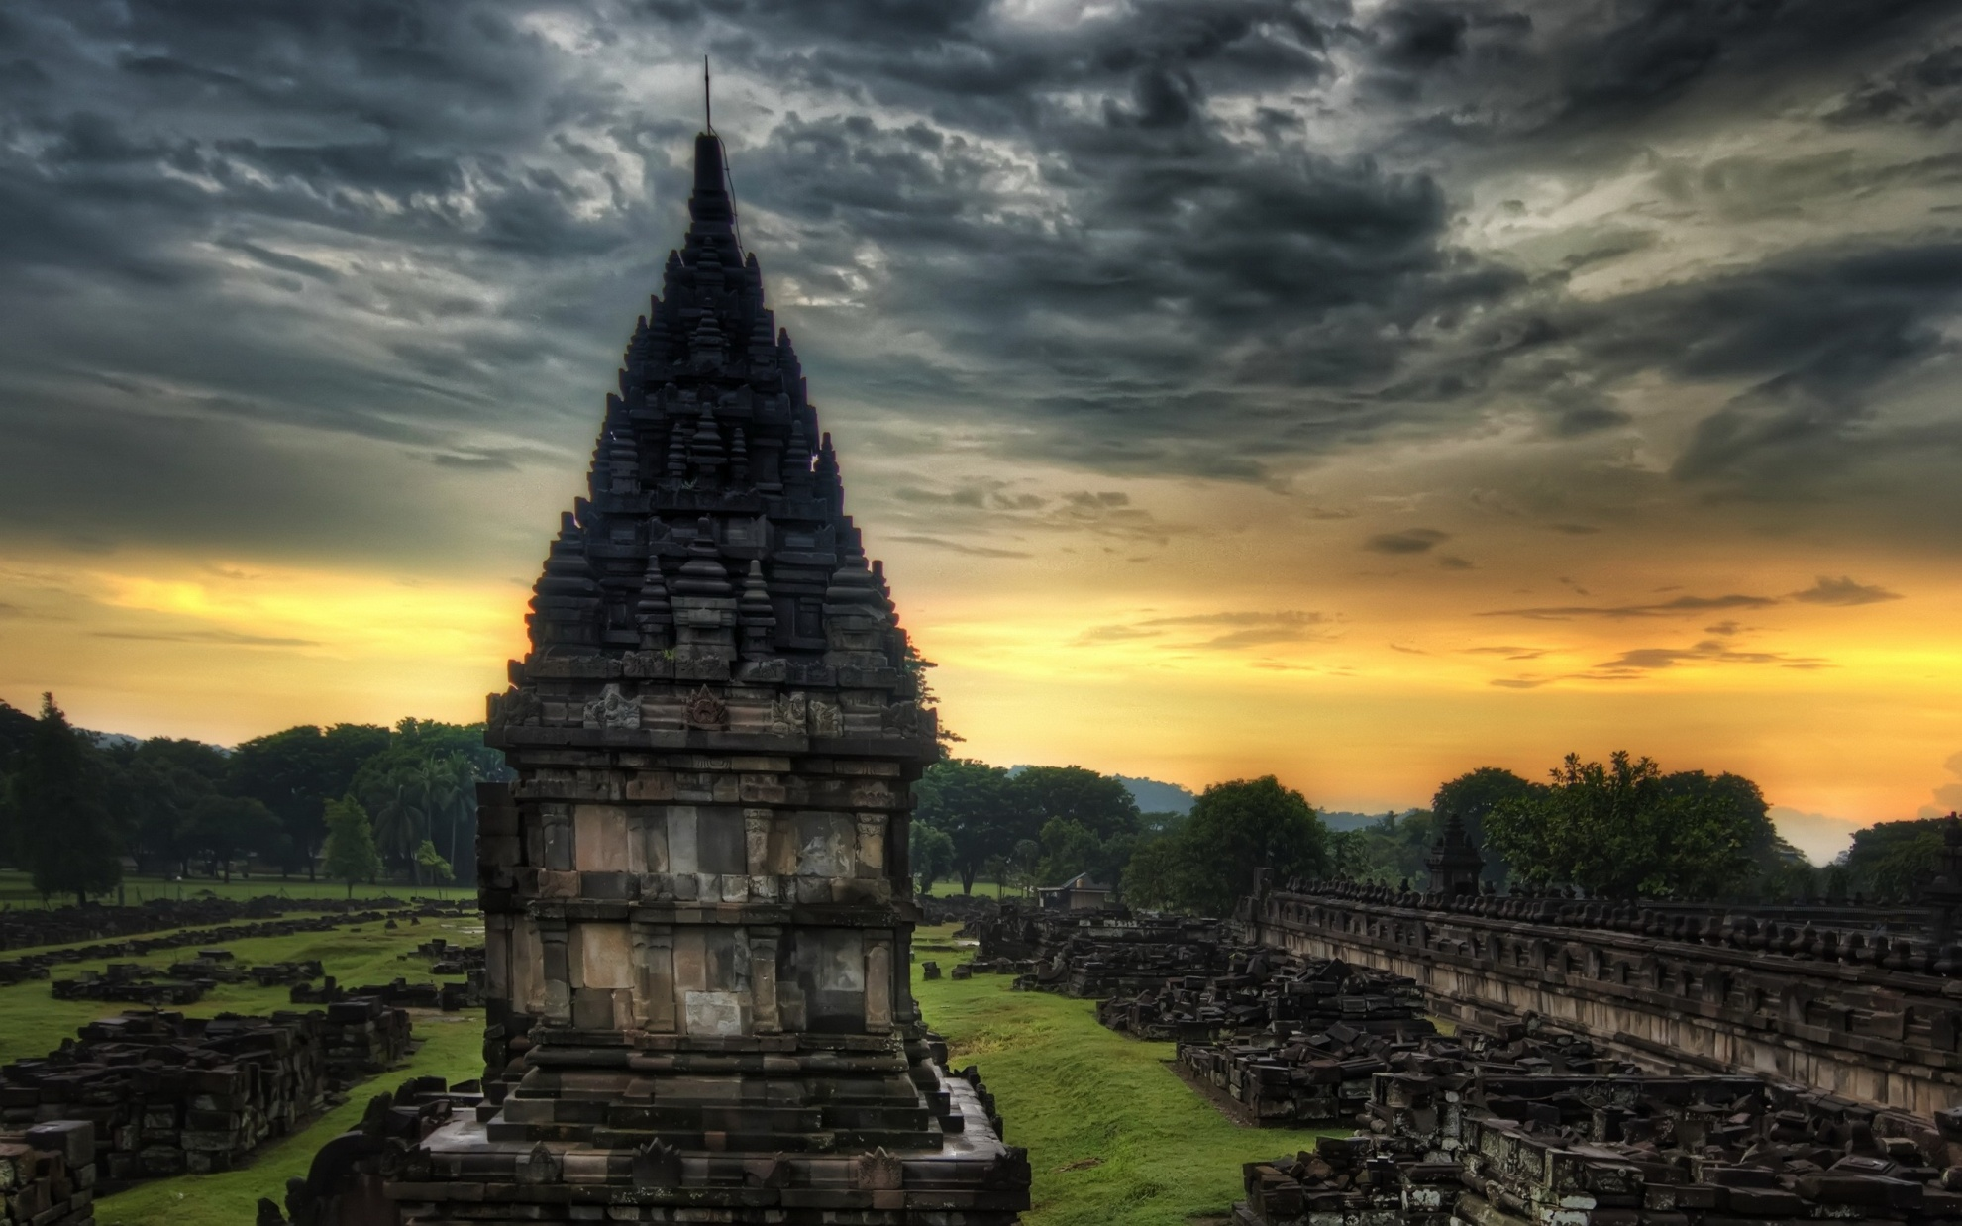
Індія розташована на півдні Євразійського континенту, на півострові Індостан.

Slide 10
Має берегову лінію завдовжки 7 тисяч кілометрів та кордони із Пакистаном на заході, Китаєм, Непалом і Бутаном на північному сході та Бангладеш і М'янмою на сході.

Slide 11
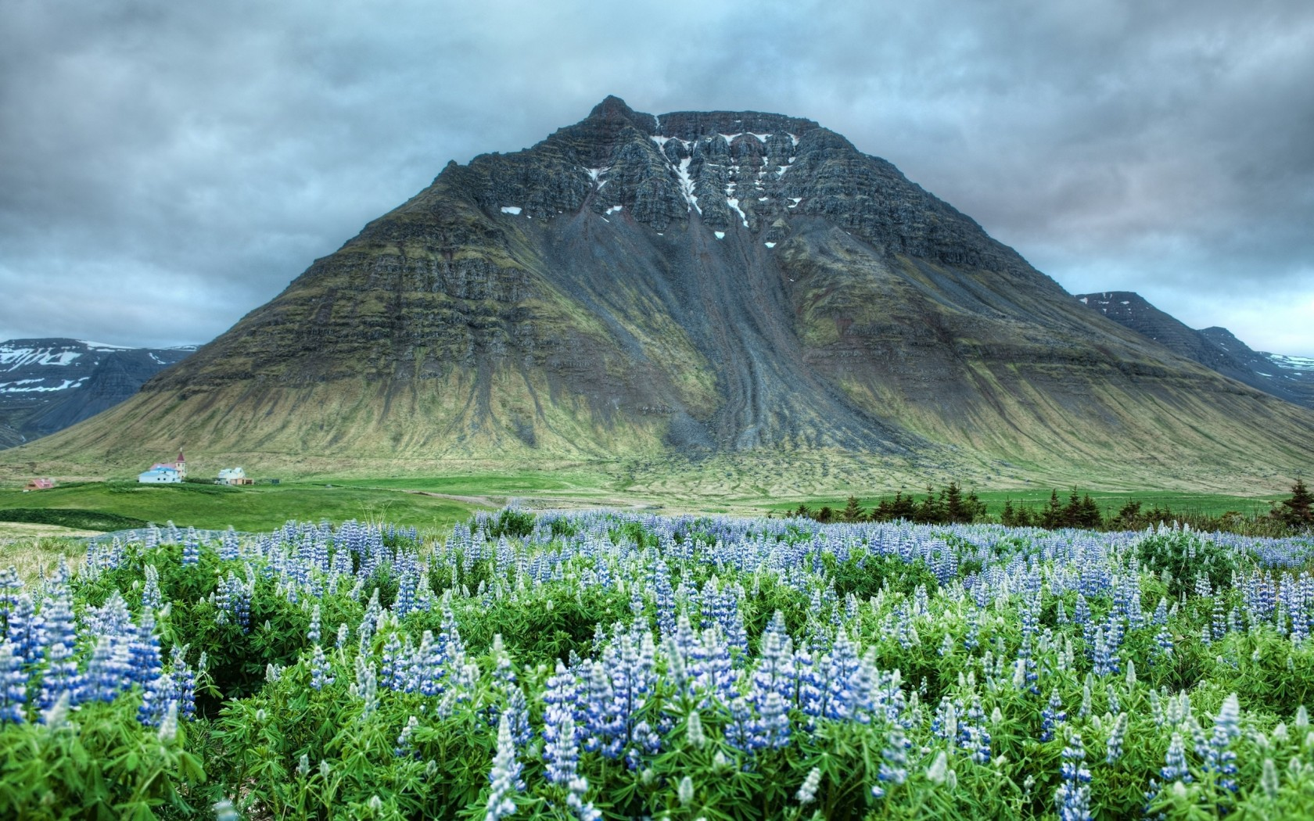
Рельєф: гірська країна Гімалаї на північному кордоні, річкові долини Ґанґу, Інду, Брахмапутри; плато Декан на південь від річки Нармада — між західним і східним хребтами Гат; на заході — пустеля.

Slide 12
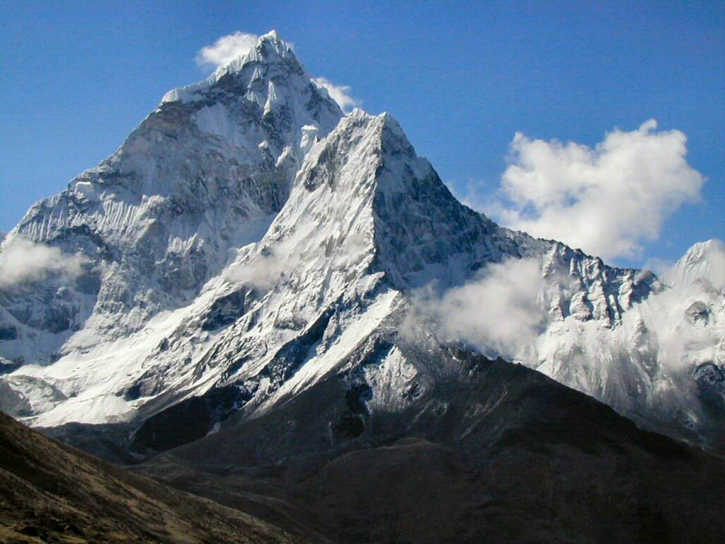
Найвища точка — гора Чогорі на півночі
(на кордоні з Китаєм) — 8611 м.

Slide 13
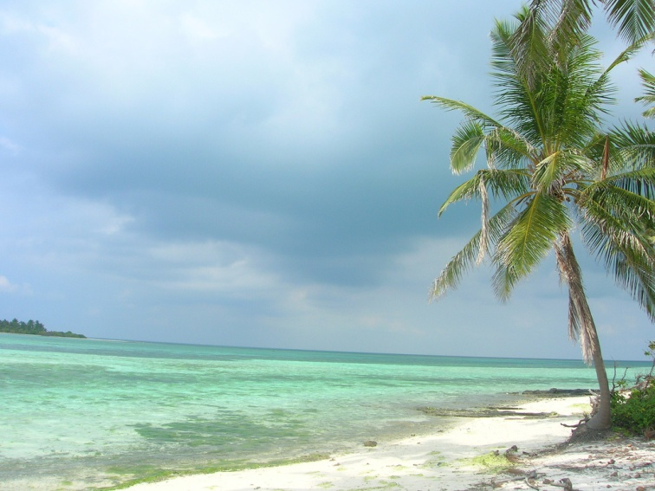
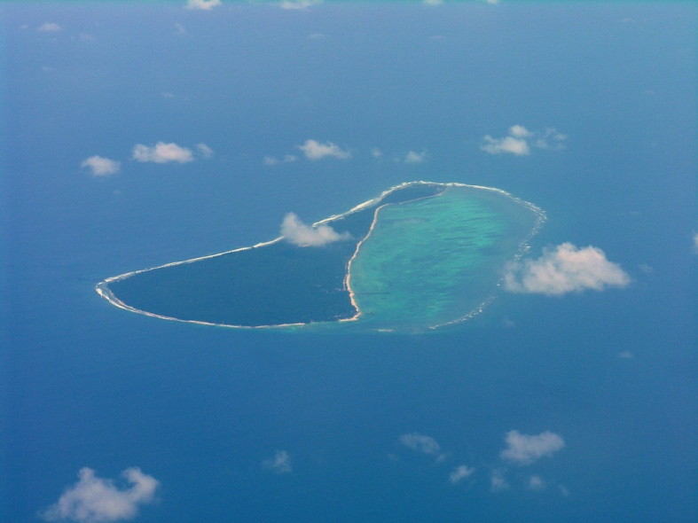
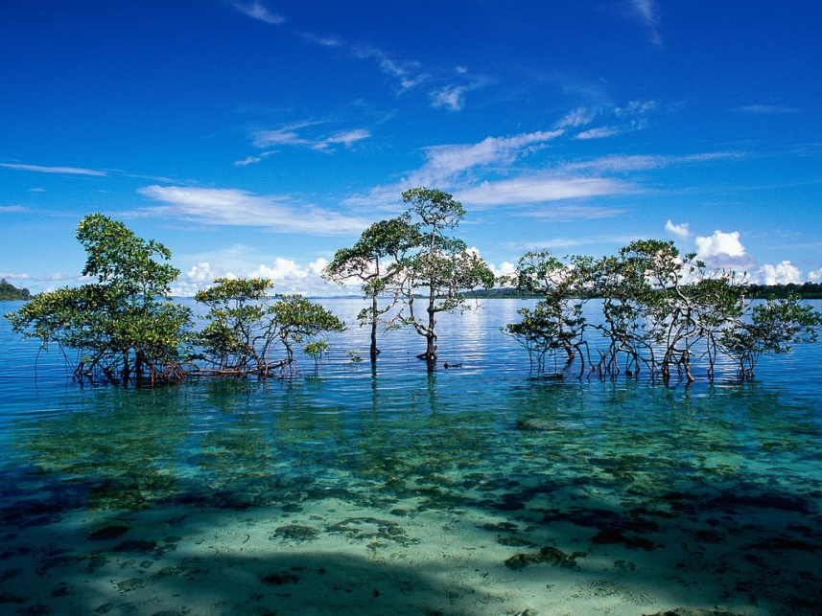
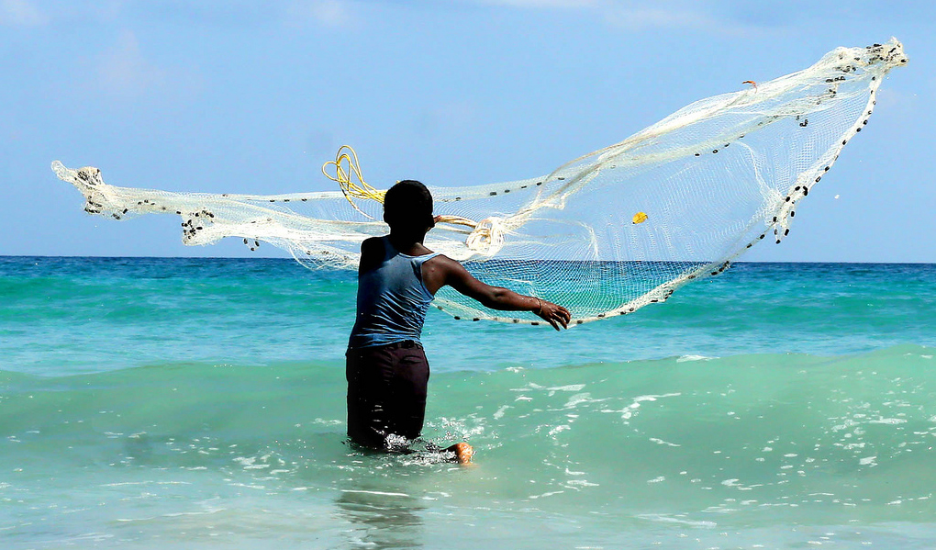
До складу Індії входять Андаманські і Нікобарські острови, острови Лакшадвіп.

Slide 14
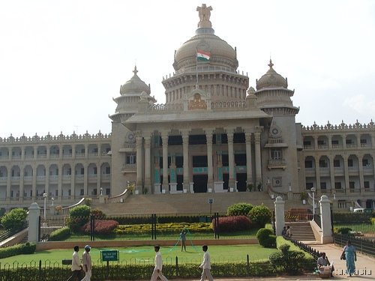
Індія має двопалатний діючий парламент схожий в своїх функціях та особливостях до Вестмінстерського типу парламентської системи.

Slide 15
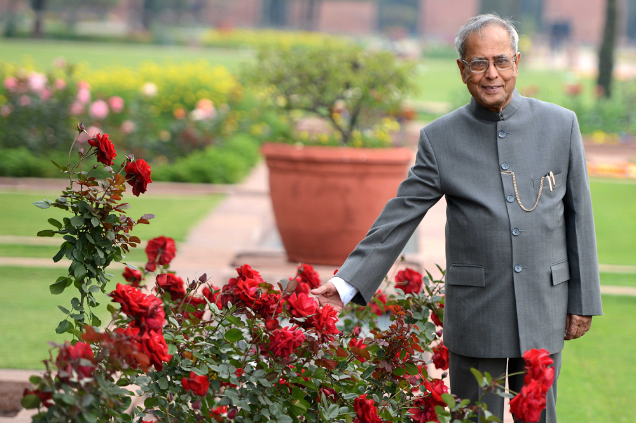
Президент Індії є головою держави і обирається непрямими виборами через колегію виборців на п'ятирічний термін. Прем'єр-міністр Індії є головою уряду і здійснює найбільші виконавчі функції, призначається президентом, прем'єр-міністр вибирається партією або політичним союзом партій, що складають більшість місць в нижній палаті парламенту. Виконавча влада складається зпрезидента, віце-президента, та Ради Міністрів Індії на чолі з прем'єр-міністром. Будь-який міністр при отриманні портфеля повинен бути членом однієї з палат парламенту.

Slide 16
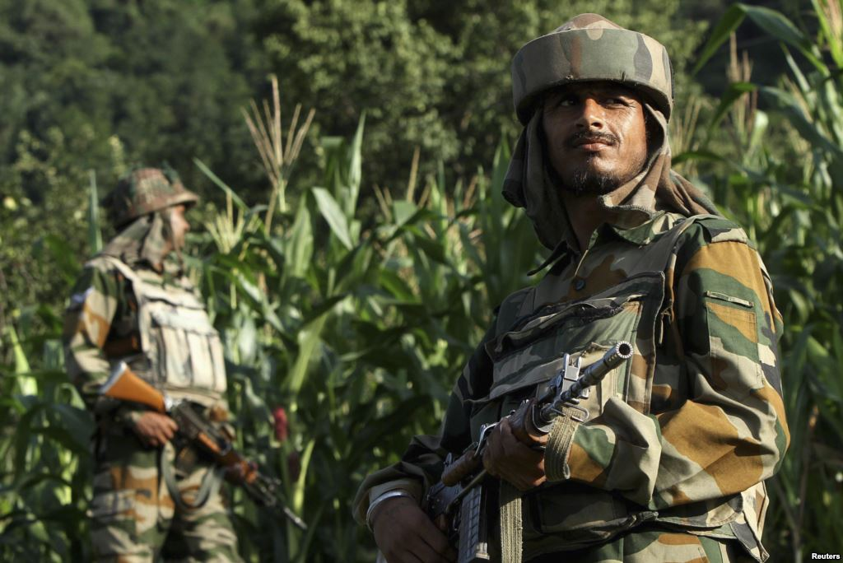
Військовики Індії повністю складаються з добровольців, загальної військової повинності не існує.

Slide 17
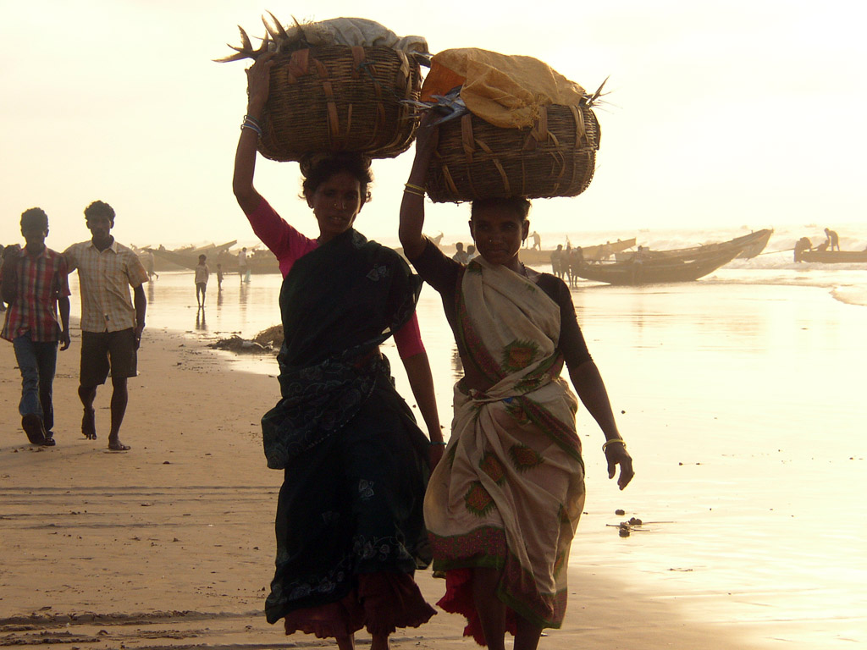
Індія — аграрно-індустріальна країна. Структура ВВП в кінці XX ст. (%): гірничодобувна пром-сть — 2,1; обробна пром-сть — 15,2; сільське господарство — 32; енергетика — 1,6; будівництво — 4,2; торгівля — 13,6; транспорт і зв'язок — 5,2; інші — 26,1.

Slide 18
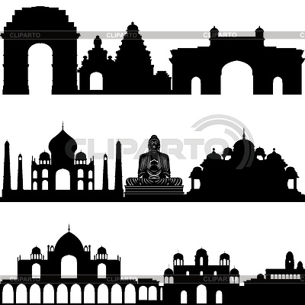
Індійська архітектура є однією з областей, у якій найяскравіше представлена розмаїтність індійської культури. Більша частина архітектурних пам'ятників Індії, включаючи такі монументи як Тадж-Махал й інші приклади монгольської і південно-індійської архітектури, являють собою змішання древніх і різнорідних місцевих традицій різних регіонів Індії й зарубіжжя.

Slide 19
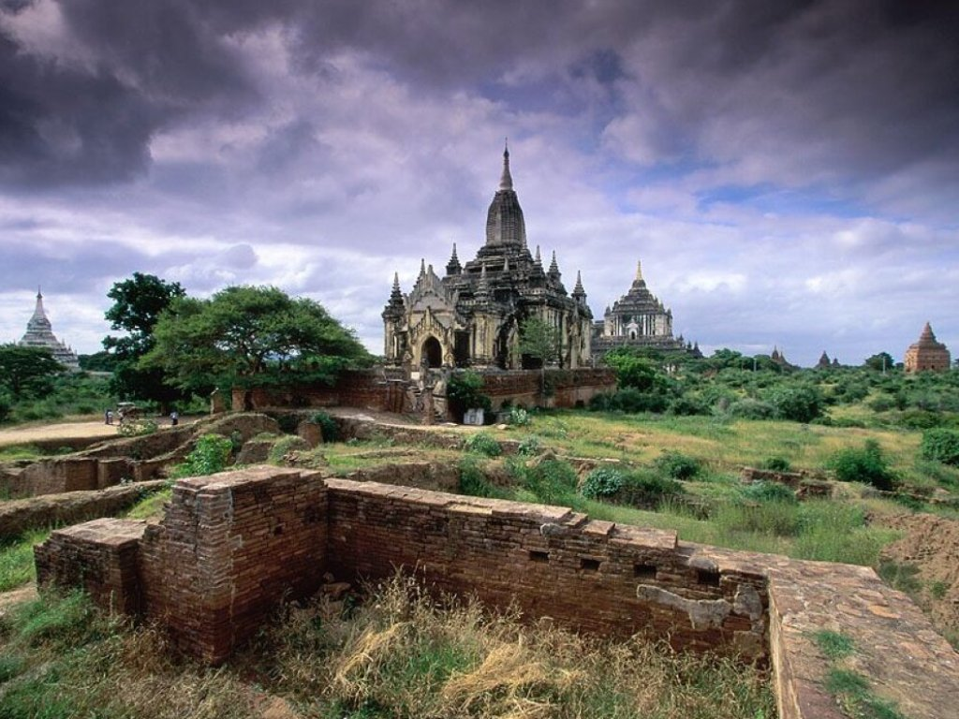

Slide 20
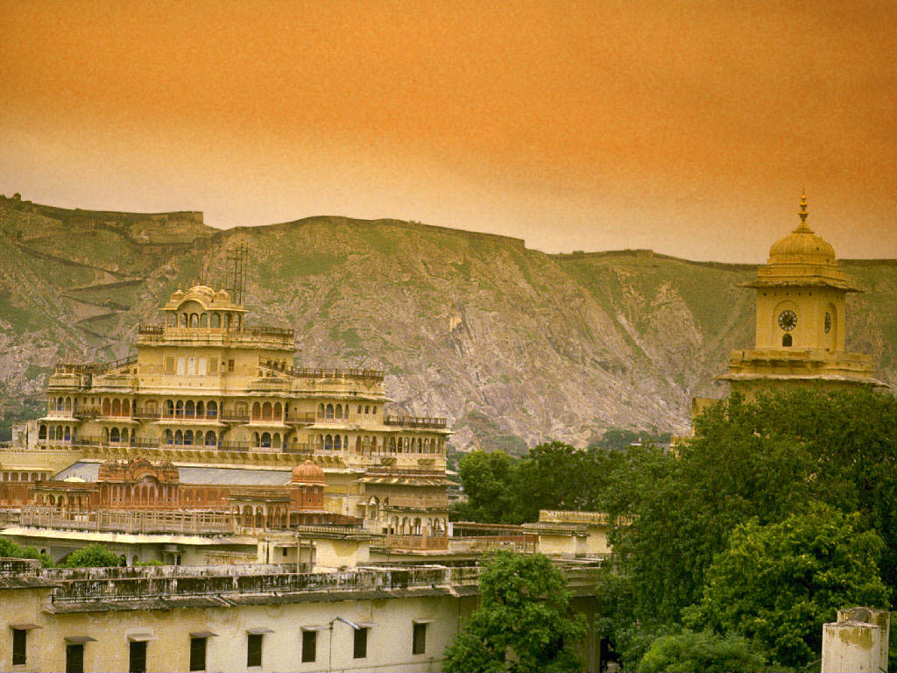

Slide 21
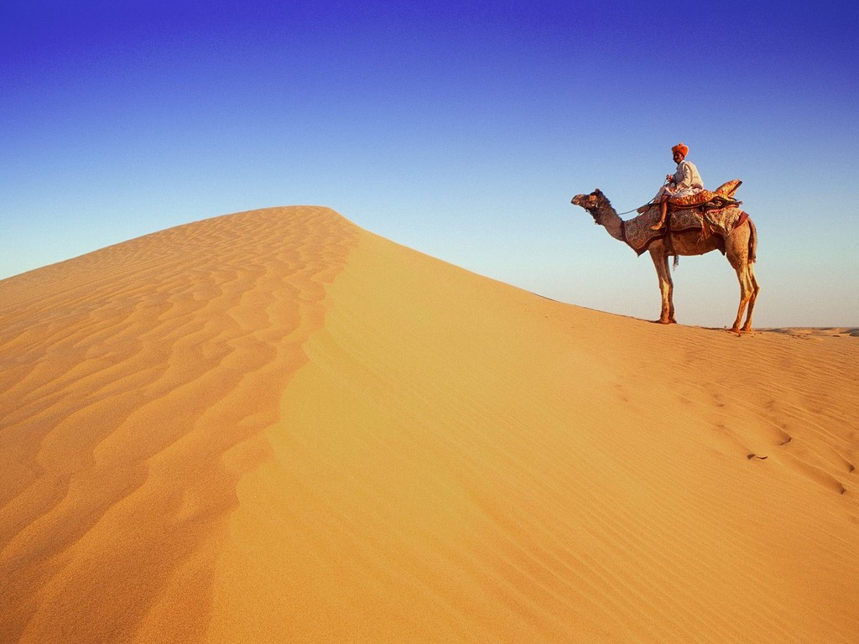

Slide 22
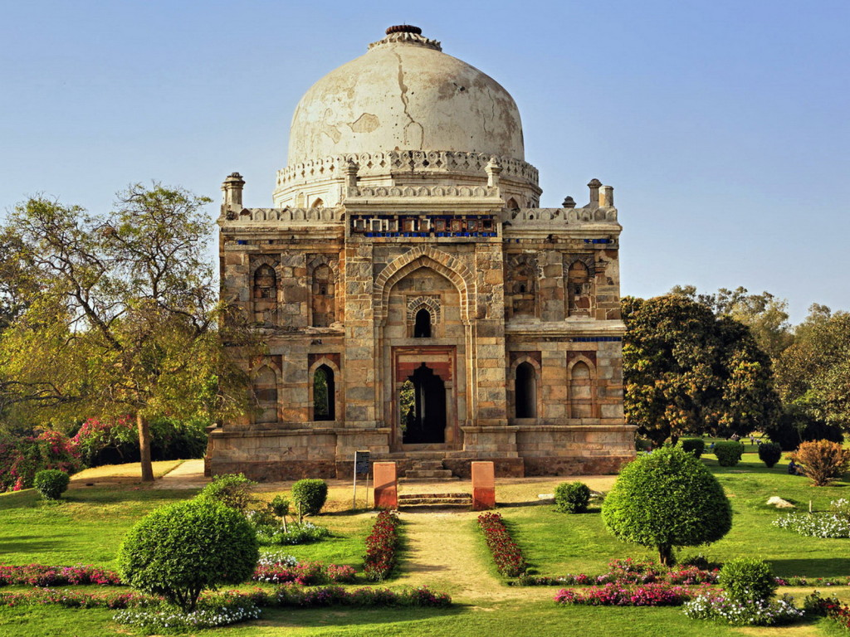

Slide 23
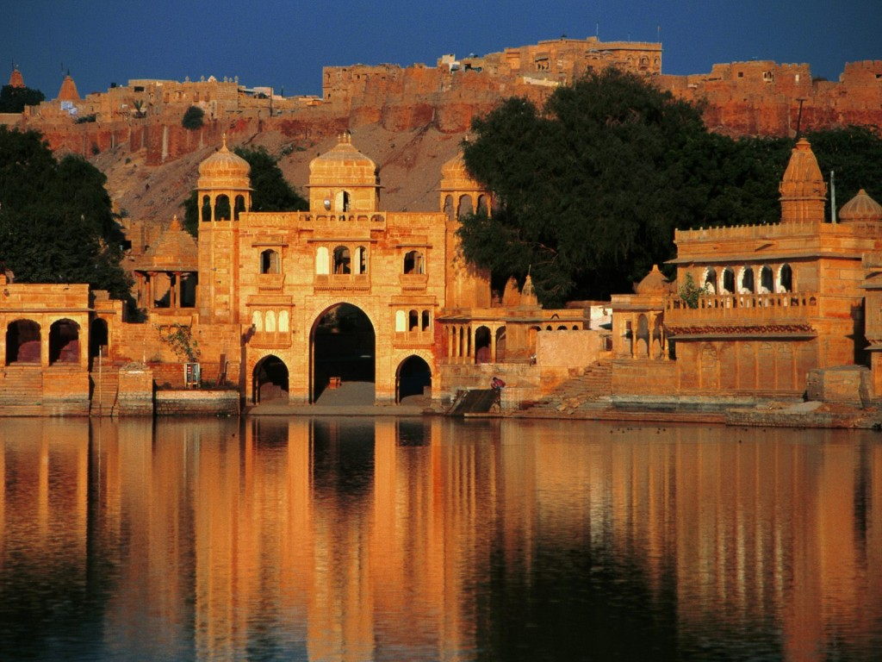

Slide 24
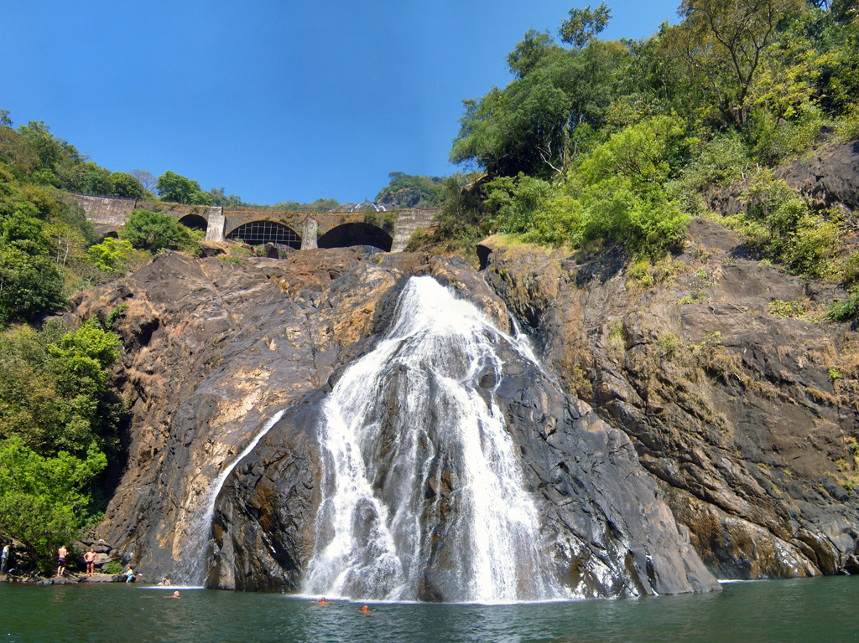

Slide 25
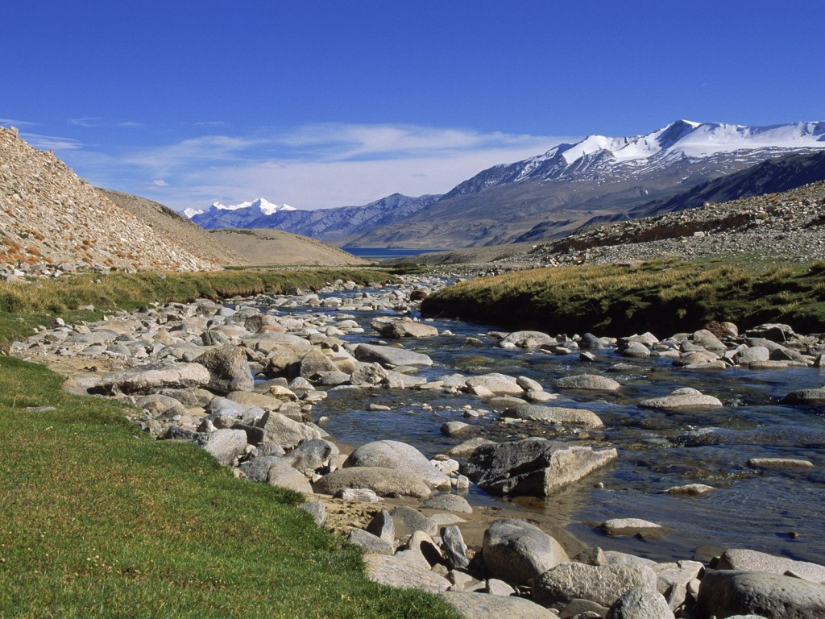

Slide 26
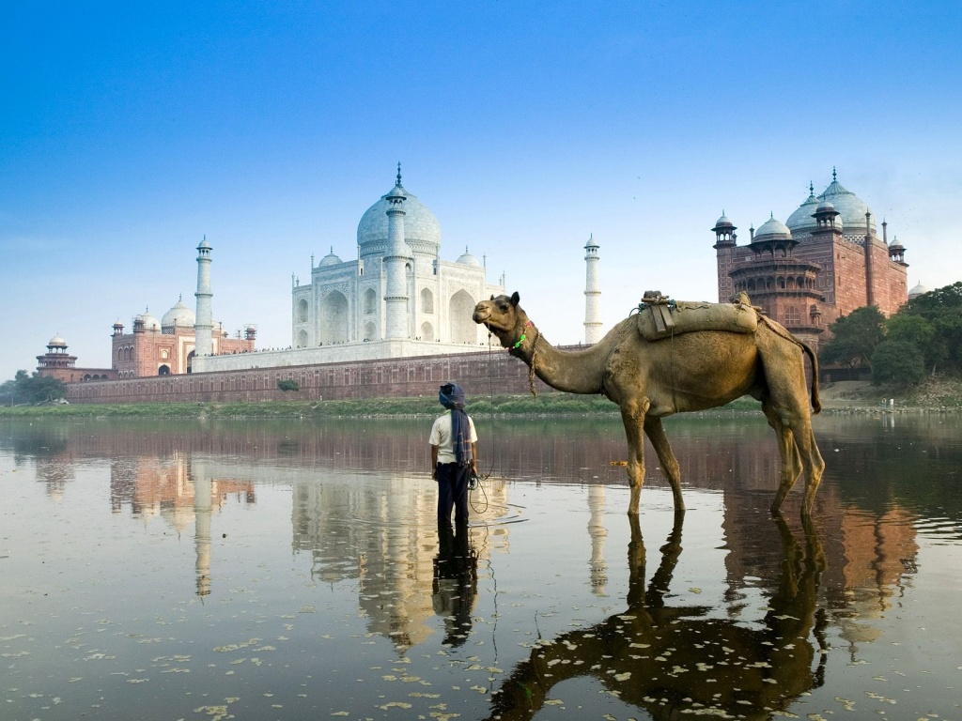

Slide 28
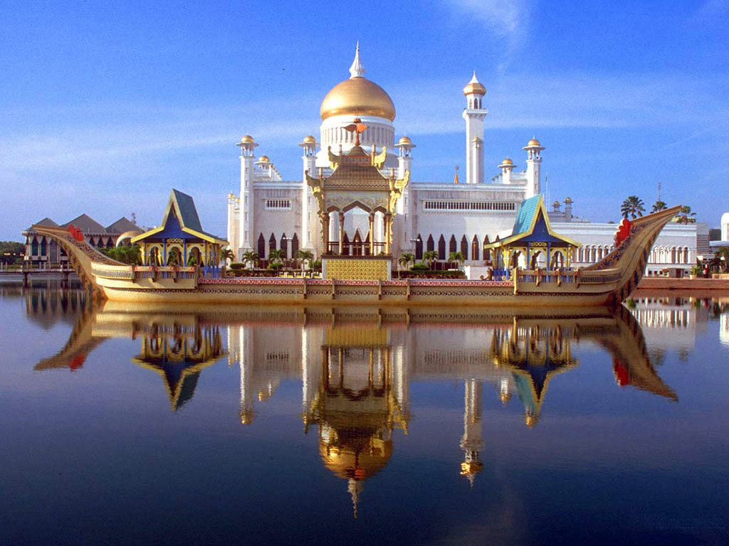

Slide 29
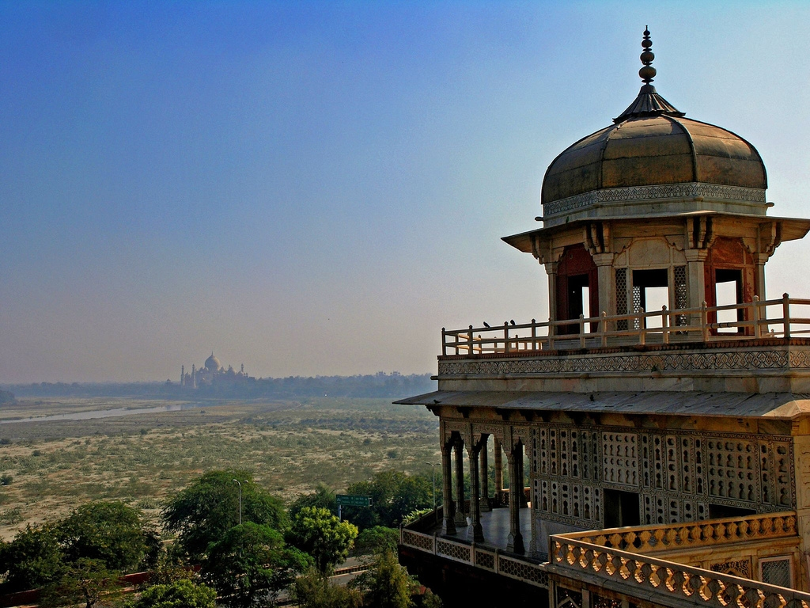

Slide 30
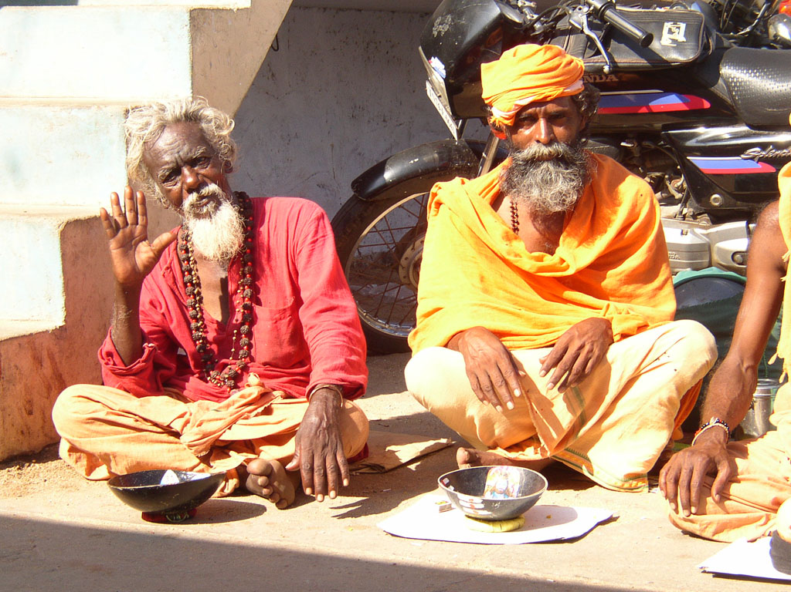
Дякую за увагу!
धन्यवाद!

